Slide 1
آزمون فرضیه

Slide 2
فرض آماری، ادعایی در مورد یک یا چند جامعه مورد بررسی است که ممکن است درست یا نادرست باشد.
به عبارت دیگر فرض آماری، یک ادعا یا گزاره ای در مورد توزیع یک جمعیت یا پارامتر توزیع یک متغیر تصادفی است. فرضیه آماری، نقطه آغاز آزمون فرض است و اصولا بدون داشتن فرضیه آماری امکان انجام یک آزمون دشوار است. فرضیه آماری به دو نوع فرض صفر H0 و فرض خلاف H1بیان می شود. . اغلب فرضیه بیانگر این مطلب است که یک ارتباط علیتی بین دو متغیر وجود دارد به شکلی که میزان یکی متغیر مستقل یا Independent تا حدودی تعیین کننده دیگری متغیر وابسته یا Dependent است. فرضیه ای که در آزمون های آماری مورد آزمون قرار می گیرد فرضیه صفر است که همیشه حاکی از عدم وجود تفاوت می باشد. اما فرض خلاف همان فرضیه پژوهشی است که می تواند جهت دار یا غیر جهت دار باشد. البته انتخاب فرضیه جهت دار دلخواه و تصادفی نیست، بلکه در صورتی فرضیه پژوهشی را می توان جهت دار تدوین کرد که تئوری یا تحقیقات قبلی شواهدی برای آن ارائه کنند.
انواع خطا در استنباط آماری
پس از انجام آزمون های آماری، محقق در مورد رد یا عدم رد فرضیه صفر تصمیم می گیرد. اگر نتایج آزمون به گونه ای باشد که نتوان آن را رد کرد، جایی برای اثبات یا تأیید فرضیه پژوهشی باقی نمی ماند، اما اگر فرضیه صفر رد شود، به طور غیرمستقیم فرضیه پژوهشی تأیید می شود. اگر فرضیه صفر در واقع صحیح باشد ولی محقق تصمیم به رد آن بگیرد خطای نوع اول رخ داده است. بر عکس اگر فرضیه صفری در واقع فرضیه ای غیرصحیح باشد ولی محقق آن را تأیید کند، دچار خطای نوع دوم شده است.

Slide 3
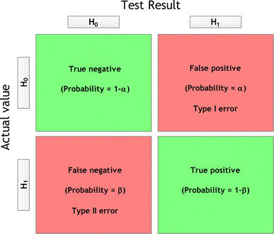

Slide 4
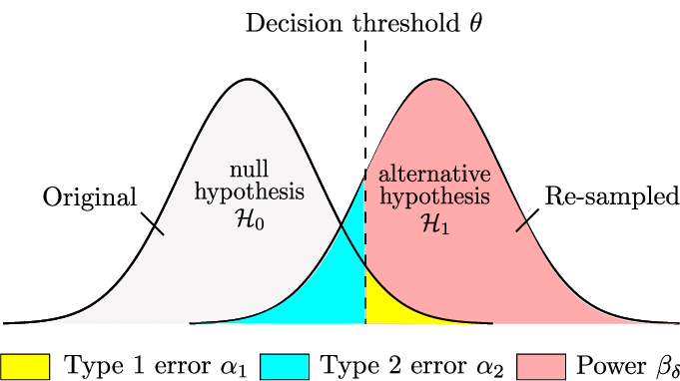

Slide 5
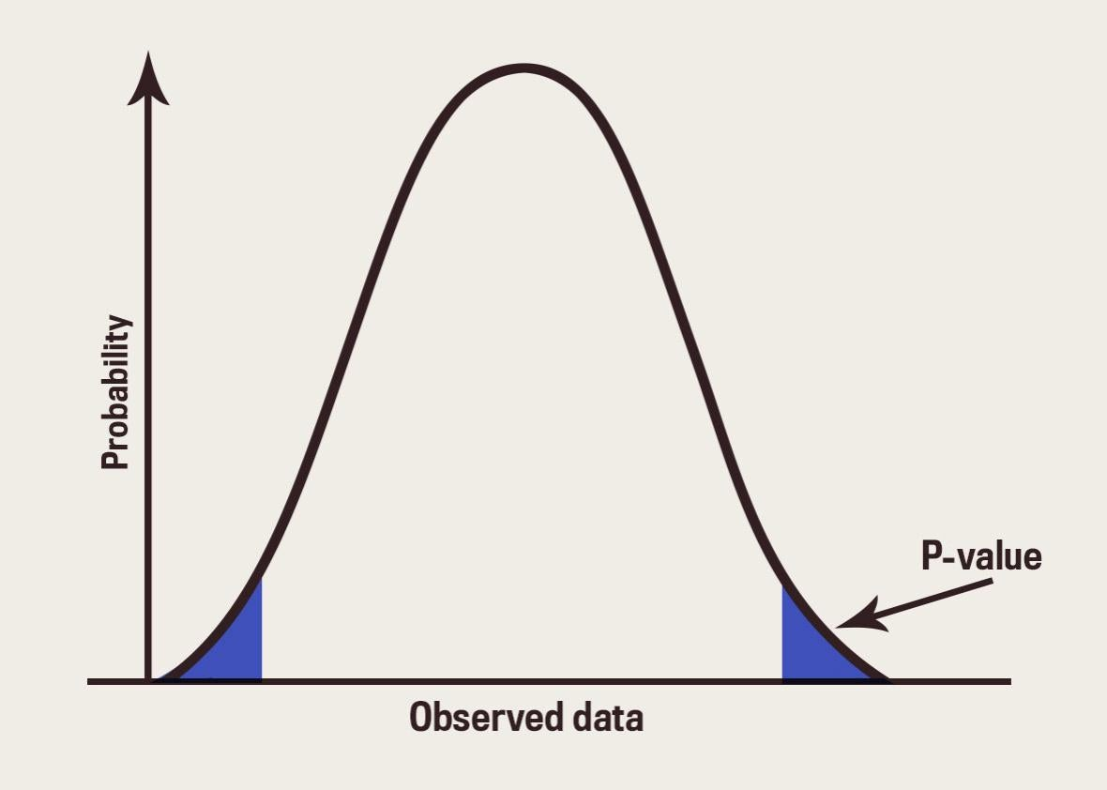
p-value
تقریبا همه نرم افزارهای آماری به جای اینکه آزمون ها را با توجه به عددی به نام p-value معروف به سطح معنی داری که در جدول های خروجی نرم افزار با Significant Level مشاهده می کنید را محاسبه می کند. اگر فرض کنیم شما می خواهید آزمونی را در سطح 30 درصد انجام دهید یعنی آلفا 2 درصد باشد اگر p-value کمتر از 2 درصد باشد، فرض صفر رد می شود و اگر p-value بیشتر باشد فرض صفر رد نمی شود. اگر می خواهید آزمونی را در سطح 35 درصد انجام بدهید یعنی آلفا 5 درصد باشد اگر p-value کمتر از 5 درصد باشد، فرض صفر رد می شود و اگر بیشتر باشد فرض صفر رد نمی شود .
گروه: یک متغیر می تواند به لحاظ بررسی یک ویژگی خاص در یک گروه و یا دو و یا بیشتر مورد بررسی قرار گیرد.
نکته : دو گروه می تواند وابسته و یا مستقل باشد. دو گروه وابسته است اگر ویژگی یک مجموعه افراد قبل و بعد از وقوع یک عامل سنجیده شود. مثلا میزان رضایت شغلی کارکنان قبل و بعد از پرداخت پاداش و همچنین اگر در مطالعات تجربی افراد از نظر برخی ویژگی ها در یک گروه با گروه دیگر همسان شود.

Slide 6
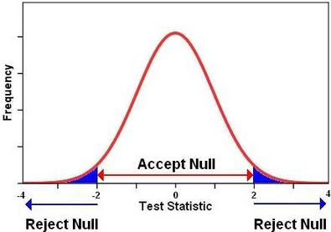

Slide 7
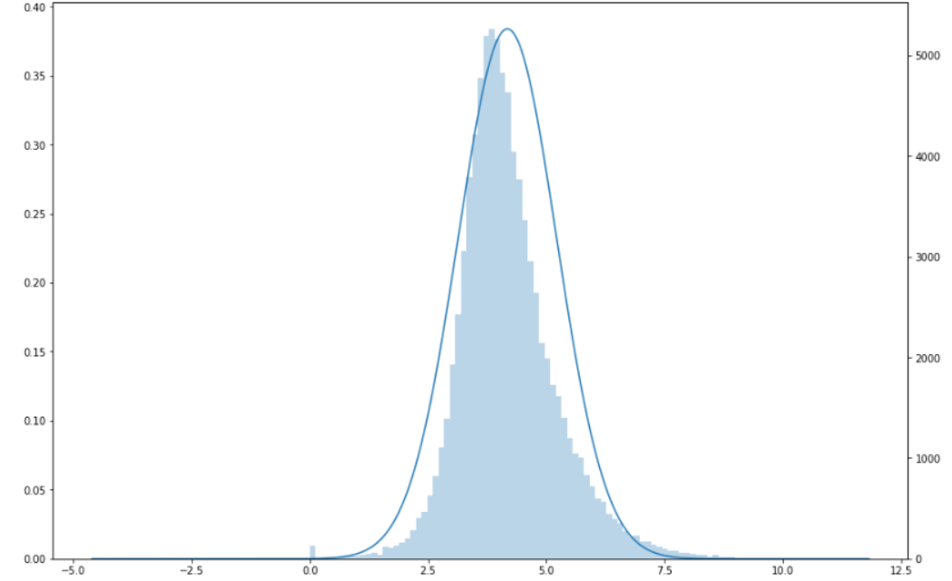
آزمون های آمار استنباطی
قبل از هر گونه آزمونی که با فرض نرمال بودن داده ها صورت می گیرد باید آزمون نرمال بودن صورت گیرد.
آزمون کولموگروف اسمیرنوف
پس از بررسی نرمال بودن کشیدگی و یا چولگی توزیع داده ها، از آزمون کولموگروف اسمیرنوف استفاده می شود تا از نرمال بودن داده ها اطمینان حاصل گردد. هنگام بررسی نرمال بودن داده ها ما فرض صفر مبتنی بر اینکه توزیع داده ها نرمال است را در سطح خطای 5% تست می کنیم. بنابراین اگر آماره آزمون بزرگتر مساوی 0/05 بدست آید، در این صورت دلیلی برای رد فرض صفر مبتنی بر اینکه داده نرمال است، وجود نخواهد داشت. به عبارت دیگر توزیع داده ها نرمال خواهد بود. برای آزمون نرمالیته فرض های آماری به صورت زیر تنظیم می شود:
H0 : توزیع داده های مربوط به هر یک از متغیرها نرمال است
H1 : توزیع داده های مربوط به هر یک از متغیرها نرمال نیست .
چنانچه سطح معناداری در آزمون کولموگروف اسمیرنوف که در این جدول با - sig . نمایش داده می شود بیشتر از 0/05 باشد می توان داده ها را با اطمینان بالایی نرمال فرض کرد. در غیر این صورت نمی توان گفت که داده ها توزیع شان نرمال است.

Slide 8
آزمون های آماری مورد استفاده جهت تجزیه و تحلیل اطلاعات به دست آمده از یک گروه کوچک نمونه و تعمیم آن به جامعه مورد نظر با توجه به مقیاس اندازه گیری متغیرها، به دو گروه “پارامتریک” و “ناپارامتریک” تقسیم می شوند.
فنون آمار پارامتری شدیداً تحت تاثیر مقیاس سنجش متغیرها و توزیع آماری جامعه است اگر متغیرها از نوع فاصله ای و نسبی باشند در صورتیکه فرض شود توزیع آماری جامعه نرمال یا بهنجار است از روشهای پارامتریک استفاده می شود، که حداقل شاخص آماری آنها میانگین و واریانس است در غیراینصورت از روشهای ناپارامتریک استفاده می شود.
اگر متغیرها از نوع اسمی و ترتیبی بوده حتما از روشهای ناپارامتری استفاده می شود، که شاخص آماری آنها میانه و نما است.

Slide 9
آزمون پارامتری
آزمون های پارامتریک، آزمون های هستند که توان آماری بالا و قدرت پرداختن به داده های جمع آوری شده در طرح های پیچیده را دارند. در این آزمون ها داده ها توزیع نرمال دارند.
به روش های آماری کلاسیک نظیر آزمون ANOVA ، آزمون تی ، تحلیل کواریانس ، ضریب هم بستگی پیرسون ، آزمون های پارامتریک گفته می شود. زیرا فرضیه های مربوط به پارامتر جامعه را آزمایش می کنند . آزمون های پارامتری را می توان مؤثرترین آزمون ها دانست ، اما شرط استفاده از این آزمون ها آن است که پیش فرض های اساسی آنها مراعات شود. این پیش فرض ها بر چگونگی توزیع جامعه و بر روش استفاده از مقیاسی که برای به کمیت در آوردن داده ها به کار می رود ،
آزمون های پارامتریک به پیش فرض های زیر متکی اند :
1 - سطوح سنجش متغیرها فاصله ای یا نسبتی است
2 - توزیع نمره ها نرمال باشد .
3 - واریانس نمونه ها برابر باشد .
4 -موارد مشاهده شده مستقل از هم باشند

Slide 10
آزمون های غیرپارامتری
آزمون هائی می باشند که داده ها توزیع غیر نرمال داشته و در مقایسه با آزمون های پارامتری از توان تشخیصی کمتری برخوردارند. مانند آزمون من ویتنی و آزمون کروسکال و والیس
نکته : اگر جامعه نرمال باشد از آزمون های پارامتری و چنانچه غیر نرمال باشد از آزمون های غیر پارامتری استفاده می
نمائیم.
نکته : اگر نمونه بزرگ باشد، طبق قضیه حد مرکزی اگر جامعه نرمال نباشد می توان از آزمون های پارامتری استفاده نمود.
استفاده از آزمونهای ناپارامتریک در موارد زیر امکانپذیر است :
1 - وقتی که سطوح سنجش متغیرها اسمی یا ترتیبی باشد .
2 - زمانی که واریانس نمونه ها برابر نباشد .
3 - هنگامی که توزیع نمره ها نرمال نباشد .
قابل ذکر است قبل از ورود به الگوریتم انتخاب آزمون آماری بهتر است به سوالات زیر پاسخ دهیم:
1 آیا اختلافی بین میانگین )نسبت( یک ویژگی در دو یا چند گروه وجود دارد؟ -
2 آیا دو متغیر ارتباط دارند؟ -
3 چگونه می توان یک متغیر را با استفاده از متغیر های دیگر پیش بینی کرد؟ -
4 چه چیزی می توان با استفاده از نمونه در مورد جامعه گفت؟ -
پس از انتخاب آزمون آماری مناسب حال می توان با هر یک از آزمون ها به صورت تخصصی برخورد کرد

Slide 11
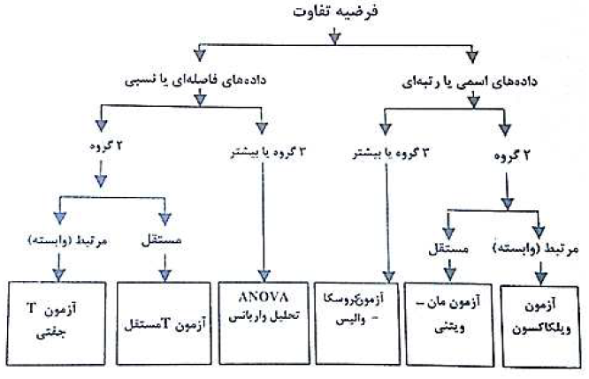

Slide 12
